Slide 1



PROJEKT
TRAJNOSTNA MOBILNOST DIJAKOV
Akcija: Dijaki dijakom za varno mobilnost v srednjih šolah
2. delovno srečanje
Mag. Marta Novak, dr. Anton Polšak, Mojca Dolinar,
Zavod RS za šolstvo
Vransko, 9.4.2018

Slide 2
PROGRAM 2. DELOVNEGA SREČANJA
Dnevni red srečanja:
Uvod. Analiza opravljenega dela v projektu.(svetovalci Zavoda RS za šolstvo, učitelji srednjih šol in sodelujoči partnerji) 9.00 – 10.00
Mladi in varna mobilnost. (Manuel Pungartnik, inštruktor varne vožnje na Vranskem) 10.00 – 12.00
KOSILO 12.00 – 12.45
3. Načrt aktivnosti v akciji do konca šolskega leta 2017/18. (mag. Marta
Novak, Zavoda RS z šolstvo) 12.45 – 13.15
4. Spletna učilnica in spletna orodja. (Mojca Dolinar, Zavod RS za
šolstvo)13.15 – 14.00
5. Predstavitev in vožnja na poligonu. CVV Vransko (inštruktorji varne
vožnje ). 14.00 – 15.00

Slide 3
DRUGO DELOVNO SREČANJE
Namen srečanja:
analizirati opravljene aktivnosti na šolah in DD za obdobje jan. – april 2018,
ozavestiti pomen varne mobilnosti za dijake,
predstaviti aktivnosti za obdobje april – avgust 2018,
analizirati vključenost v spletnih okoljih
...

Slide 4
1. UVOD
O PROJEKTU
Finančna podpora
Operativni načrti šol in DD
https://docs.google.com/forms/d/1t-YVwne8Imz9SbWo4VMXU75qR4tUkbzoOcJAHZwPtgg/edit#response=ACYDBNiPdTPp3c_nECIEMASIR_z-ykmRWv5dMrlmmwFxL_kDczT0XM-3c4m-2A
Operativni načrt ZRSŠ
Pregled aktivnosti https://docs.google.com/spreadsheets/d/180qzVXfHzoOumu4Xo_m8gT5lMqA1UHnEuR6XnMdyoO8/edit#gid=0
Poročila o opravljenih aktivnostih partnerjev
https://docs.google.com/spreadsheets/d/14Cwmo3oXh2vM98_JQF-NQN01UWl1SWd29dDr05OYzEw/edit#gid=1531956471
Spletna okolja (za učitelje, dijake)

Slide 5
PRIJAVLJENE SŠ
VKLJUČENIH:
27 SŠ in DD (8 gimnazij, 1 dijaški dom....)
27 ravnateljev SŠ in DD
55 učiteljev/profesorjev V SŠ in DD
258 dijakov 1. letnikov SŠ in DD

Slide 6
O AKCIJI
Ozaveščanje dijakov o pomenu varne mobilnosti,
na šoli bo deloval klub Dijaki za varno mobilnost kot neformalna oblika,
dijaki bodo opravljali različne preventivne aktivnosti, predstavljali bodo svoje dosežke in
se medsebojno povezovali, mrežili, širili ideje.

Slide 7
CILJI AKCIJE
Dijake ozavestiti o pomenu varnosti in ustreznem ravnanju v cestnem prometu;
pri dijakih krepiti veščine za kulturo vedenja v cestnem prometu ter zdrav način življenja;
dijake spodbujati k razvoju pozitivnega odnosa do okolja;
dijake, strokovne delavce na šoli in starše informirati o načrtovanih aktivnostih v okviru akcije;
strokovne delavce srednjih šol usposobiti za strokovno podporo dijakom pri opravljanju aktivnosti za varno mobilnost;
promovirati varno mobilnost v neposrednem in širšem okolju;
povezovati različne partnerje z namenom vsesplošnega ozaveščanja o varni mobilnosti.

Slide 8
DINAMIKA DELA I
Na ravni šole: za dijaka
Aktivna udeležba na dveh delavnicah (februar, marec, april, maj 2018).
Aktivno sodeluje v klubu na šoli.
Vodi e-listovnik in spremlja delo.
Pridobi vsaj enega novega člana v klubu na šoli (od februarja do junija 2018).
Pripravi in predstavi raziskovalno/projektno nalogo (začetek februar 2018).
Sodeluje na natečaju ZRSŠ (Naj film, promovideo, fotoknjiga...). (od februarja do junija 2018).
Aktivno sodeluje pri dejavnostih v klubu na šoli/regijskem središču.

Slide 9
OBVEZNOSTI DIJAKA
A1 - opravi 2 delavnici
A2 - ima izpolnjen e-listovnik
A3 – je pridobil novega člana,
A4 - pripravi R/P nalogo
A5 – sodeluje na natečaju, nalogo predstavi, sodeluje z drugimi
A6 – predstavi rezultate, e-listovnik, sodeluje v klubu

Slide 10
VREDNOTENJE DIJAKOV
Prvo in drugo leto akcije:
A1, A2 (obvezne izbirne vsebine)
A1, A2, A3, A4 (10% popusta pri opravljanju CPP/PP)
A1, A2, A3, A4, A5, A6 – vseh 6 aktivnosti (5 ur brezplačne vožnje pri opravljanju vozniškega izpita B kategorije)
Tretje leto akcije:
A1, A2 (obvezne izbirne vsebine)
A1, A2, A4, A5 (10% popusta pri opravljanju CPP/PP)
3 delavnice iz A1 in A2 (ekskurzija), maj 2020.

Slide 11
DINAMIKA DELA II
Na ravni šole: za učitelja/e
1. Pripravi/jo Operativni načrt aktivnosti šole v akciji za leto 2017/18 in ga obesi v SU PRO VM (rok: 10.2.2018).
2. Sodeluje/jo v spletni učilnici PRO VM.
3. Pripravi/jo seznam dijakov v klubu na šoli.
4. Izpeljejo mesečna srečanja z dijaki v klubu na šoli (4 x)
4. Koordinira/jo in organizirajo delavnice na šoli (A1).
5. Spremlja/jo, spodbuja/jo dijake pri vodenju e-listovnika (A2).
6. Spremlja/jo, spodbuja/jo dijake pri pridobivanju novih članov v klub na šoli (A3). Naslov: Spodbujamo varno mobilnost. Pridružite se nam.
7. Pomaga/jo dijaku pri izbiri teme P/R naloge, usmerja dela (A 4).
8. Dijakom pomaga/jo pri pripravi skupinskega izdelka v klubu na šoli
za natečaj (A5)
9. Organizira/jo dejavnosti na šoli, kjer predstavijo dijaki rezultate A4,
A5 in drugo (A6)

Slide 12
DINAMIKA DELA III
Na ravni šole:
zbiranje prijav (november, december 2017, januar 2018),
predstavitev akcije na šolah dijakom in drugim,
predstavitev projekta/akcije Dijaki dijakom na spletni strani šole.
NAČRTOVANJE AKTIVNOSTI:
1. Šola organizira in izpelje mesečna srečanja z dijaki v klubu na šoli (pregled aktivnosti, ključna vprašanja, načrtovanje dela)
2. V klubu na šoli šola načrtuje in organizira aktivnost 6 (dan dejavnosti/dneve dejavnosti/okroglo mizo/razstavo/debatni klub, predstavitev) na temo Trajnostna/varna mobilnost dijakov za populacijo dijakov (1. letnikov v 1 letu). Dijaki v klubu sodelujejo, predstavijo rezultate dela v klubu na šoli (A6)
ALI
2. Šola se poveže s šolo reg. središča in organizira delavnice za dijake (A6).

Slide 13
1. PREDSTAVITEV OPRAVLJENIH AKTIVNOSTI
SŠ, predstavitev aktivnosti z dijaki:
Srednja poklicna in srednja šola Bežigrad
(Ajda Kamenik)
b) Kmetijska šola Grm in biotehniška
gimnazija Novo mesto (Nina Jarc)
c) Šolski center, SŠ Ravne na Koroškem
(Sonja Mravljak)

Slide 14
REFLEKSIJA
a) PARTNERJEV
NERVteh (Kristina Stojmenova)
AMZS (Katarina Možina)
Zavod Varna pot (Anja Žura)
B) ZAVODA RS ZA ŠOLSTVO (mag. Marta
Novak)

Slide 15
Mladi in varna mobilnost
Manuel Pungartnik, inštruktor varne vožnje na Vranskem
10.00 – 12.00

Slide 16
3. NAČRT AKTIVNOSTI V PROJEKTU
V skladu z dokumentom....
AKTIVNOST 6
Dijak se bo aktivno vključil v dejavnosti na šoli na temo varne mobilnosti (predstavil raziskovalno/projektno nalogo, vodil ali sodeloval v delavnicah, sodeloval pri okrogli mizi na dnevu odprtih vrat za SŠ, OŠ, sodeloval pri razstavi, predstavil svoj video, sodeloval na debati na šoli in v drugih aktivnostih) ali se bo udeležil ponujenih aktivnosti šol regijskih središč.

Slide 17
AKTIVNOSTI (iz dokumenta)
Aktivnost 1: Udeležil se bo delavnic, ki jih bodo organizirali in izvajali
sodelujoči partnerji.
Aktivnost 2: Vsak dijak v klubu vodi e-listovnik (e-portfolio), v katerem
beleži/dokumentira potek opravljanja aktivnosti v
spletnem okolju.
Aktivnost 3: Dijak bo pomen varne mobilnosti širil med vrstniki tako,
da bo v obdobju treh letih v klub povabil enega novega
člana.
Aktivnost 4: Na šoli bodo opravili raziskovalno/projektno nalogo.
Aktivnost 5: Dijak bo sodeloval na najmanj dveh natečajih s
področja varne mobilnosti.
Aktivnost 6: Dijak se bo vključil v aktivnosti šole na temo varne
mobilnosti ali v ponujene aktivnosti šol regijskih
središč.

Slide 18
A 6, ŠOLE IN REG. SREDIŠČ
Šola kot reg. središče ponudi strokovno podporo, strokovne konzultacije šolam (mreža šol)
Šole in reg. Središča organizirajo in izpeljejo delavnice
Šole v mreži predstavijo dosežke (za strokovne delavce)
Reg. središča organizirajo delovna srečanja s šolami v mreži (junij 2018)

Slide 19
AKTIVNOST 4
RAZISKOVALNE/PROJEKTNE NALOGE
PONUJENE TEME:
1. „Meni se ne more zgoditi, ker se
zavedam“.
2. „Potovalne navade...“ (načrt, varna mobilnost,
trajnostna mobilnost)
3. Spremenil bom...

Slide 20
Aktivnost 5:
Dijak bo sodeloval na najmanj dveh natečajih s področja varne mobilnosti.
KRITERIJI:
Inovativnost
Ustreznost temi
Izvirnost
Za najboljšo kampanjo na družabnih omrežjih
Za najboljši film, promovideo
Za najboljšo glasbo

Slide 21
AKTIVNOST 4
Teme raziskovalnih in projektnih nalog s področja razvijanje trajnostne mobilnosti
Raziskovalna naloga/projektna naloga
PREDLOGI TEM:
Razišče potovalne navade v izbranem kraju/svoji družini/razredu/šoli
Razišče potovalne navade mladih,
Priložnosti za trajnejšo mobilnost,
Ugotavlja vpliv prometa na lokalno okolje, spremlja koncentracijo trdnih delcev - ARSO… …)
Izdela predlog potovalnega načrta posameznika/šole/razreda
Primerja vpliv na okolje vozil z različnim pogonom
Ustvari predlog kolesarskih poti in mreže za lokalno okolico
…

Slide 22
A 4 Raziskovalne naloge
Napotki za izdelavo raziskovalne naloge so objavljeni na Spletni strani Zveze za tehnično kulturo Slovenije
http://www2.arnes.si/~ljzotks2/gzm/dokumenti/napotki.html
Na povezavi http://www2.arnes.si/~ljzotks2/gzm/ so na voljo tudi osnovne dejavnosti in informacije v zvezi z Gibanjem znanost mladini.

Slide 23
ŠOLE (VLOGA REGIJSKIH SREDIŠČ)
Srečanja za dijake in učitelje, ravnatelje na regijskih središčih (5 središč)
ČAS: Mesec maj, april 2018 (A6)
Šola regijskega središča povabi šole v mreži, opredeli datum in program srečanja
Pripravi delavnice za dijake (ponujene delavnice)
Trajanje 4 ure

Slide 24
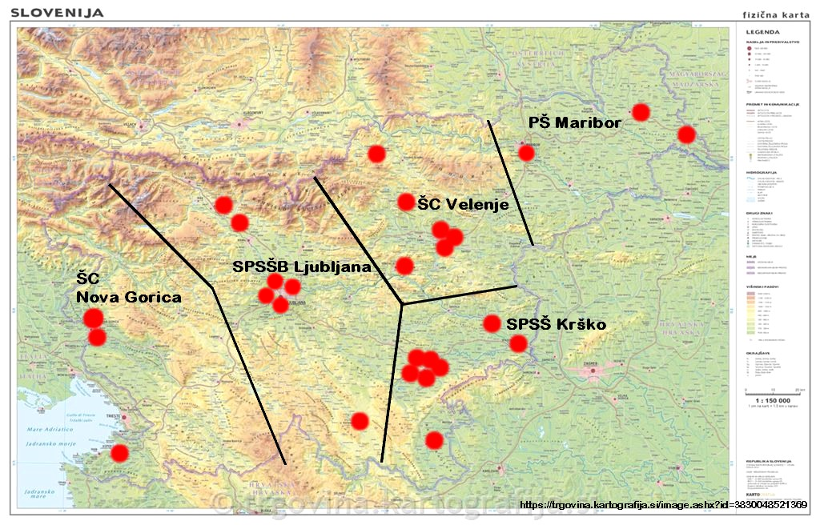
Seznam sodelujočih partnerjev

Slide 25
5 regijskih središč
Šolski center Velenje: Gimnazija Celje – Center, Ekonomska šola Celje - Gimnazija in srednja šola CE, Srednja tehniška in poklicna šola Trbovlje, ŠCC - Srednja šola za strojništvo, mehatroniko in medije CE, Šolski center Ravne – Srednja šola Ravne.
Srednja poklicna in strokovna šola Krško: Gimnazija Novo mesto, Grm Novo mesto - Dijaški in študentski dom, Grm Novo mesto - Kmetijska šola Grm in biotehniška gimnazija, Grm Novo mesto - Center biotehnike in turizma, Srednja šola za gostinstvo in turizem, Ekonomska šola Novo mesto, Ekonomska in trgovska šola Brežice, Srednja šola Črnomelj.

Slide 26
5 regijskih središč
3. Prometna šola Maribor: Dvojezična Srednja šola Lendava, Srednja Zdravstvena šola Murska Sobota.
4. Srednja poklicna in strokovna šola Bežigrad – Ljubljana: Gimnazija in srednja šola Kočevje, Ekonomska gimnazija in srednja šola Radovljica, Srednja šola tehniških strok Šiška LJ, Srednja zdravstvena šola Ljubljana, Srednja tehniška in strokovna šola ŠC PET, Biotehniški center Naklo.
5. Šolski center Nova Gorica: Gimnazija Nova Gorica, Gimnazija Gian Rinaldo Carli Koper.

Slide 27
NALOGA ZRSŠ
Koordinira in usmerja delo med deležniki
Načrtuje, spremlja in evalvira (vprašalnik) aktivnosti akcije (SU PRO VM)
Daje povratno informacijo o aktivnostih. Poroča o aktivnostih.
Pripravlja strokovna in delovna srečanja (junij 2018)
Se udeleži srečanj na šolah/regijskih središčih
Pripravi nagrade, organizira ekskurzijo, zaključni dogodek
Ponudi usposabljanje/izobraževanje za vodstvene in strokovne delavce šol (april 2018)
Skrbi za materialno podporo

Slide 28
VLOGA STROKOVNIH KONZULENTOV
Pregled dokumenta Akcija Dijaki dijakom
Pregled ponujenih delavnic
Spremljanje akcije
Sodelovanje na delovnih srečanjih

Slide 29
Usposabljanje učiteljev
Priporočeno za vse strokovne delavce
Dodatna ponudba
Tema: trajnostna/varna mobilnost
8 ur, 15. maj 2018

Slide 30
VREDNOTENJE
Aktivnost dijakov: priznavanje OIV, popust pri opravljanju PP/CPP, brezplačne ure vožnje za vozniški izpit, praktične nagrade, ekskurzija ...
Delo učitelja: prejme potrdilo o sodelovanju po Pravilniku o napredovanju zaposlenih v VIZ v nazive, ki ga izda Zavod RS za šolstvo.
Delo na šoli, v klubu: šola pridobi naziv središče varne mobilnosti in prejme potrdilo (izpelje 3 dogodke v okviru aktivnosti 6, vključi najmanj 50 dijakov v vseh treh letih, najmanj 10 dijakov opravi vse aktivnosti v klubu na šoli). Finančna podpora šolam.

Slide 31
SREČANJA NA ŠOLI
PREDLOGI SREČANJ NA ŠOLI
z nosilcem projekta ZRSŠ,
kontakt Marta Novak,
marta.novak@zrss.si,
041 717176

Slide 32
KAM ŽELIMO
Od 3-letnega projekta/akcije h gibanju za mlade
Od gibanja k „živeti to.... Delati
Se povezovati
Mrežiti
Sodelovati
.......

Slide 33
ZAKLJUČEK SREČANJA
VPRAŠANJA
DILEME
MNENJA

